Slide 1

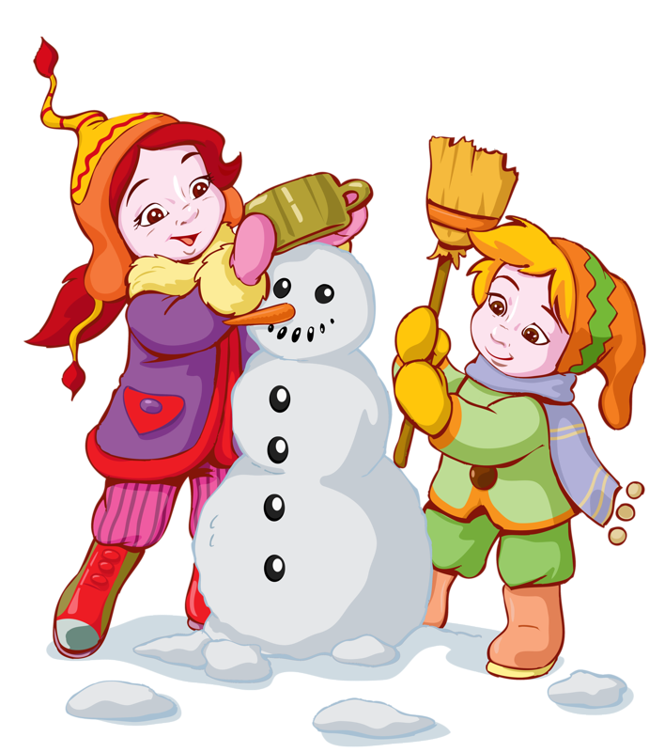
Презентация по теме
«Зима. Зимние забавы»
Составил воспитатель: Лычагина С.О.
МДОАУ № 96 «Детский сад Рябинка» г. Орска, Оренбургской обл.»

Slide 2
Слайд 3
Задачи:
Упражнять ребёнка в умении отвечать на вопросы предложениями.
Закрепить форму винительного падежа по теме «Зимние забавы»
Что делают дети?
Дети делают горку.
Что строят дети?
Дети строят снежную крепость.
Кого лепят дети?
Дети лепят снеговика.
Что делает мальчик?
Мальчик делает снежный ком.
Что еще можно слепить или построить из снега?
Слайд 4
Задачи:
Упражнять ребёнка в умении отвечать на вопросы предложениями.
Закрепить форму винительного падежа с предлогом в по теме «Зимние забавы»
Что делают мальчики?
Мальчики играют в снежки.
Мальчики играют в хоккей.
Слайд 5
Задачи:
Упражнять ребёнка в умении отвечать на вопросы предложениями.
Закрепить форму предложного падежа падежа с предлогом на по теме «Зимние забавы»
Зимой очень весело, потому что дети катаются на …
Дети катаются на … санках.
Дети катаются на … лыжах.
Дети катаются на … коньках.

Slide 3
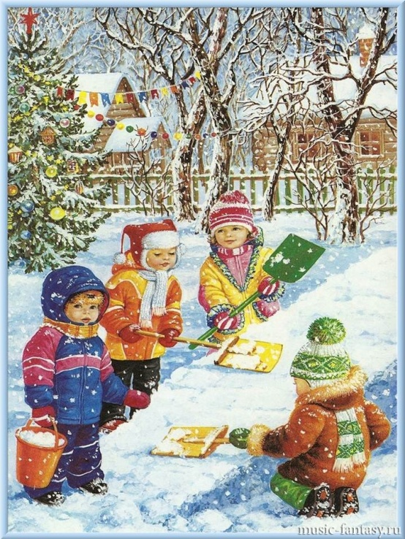
Что делают дети?
Дети делают горку.

Slide 4
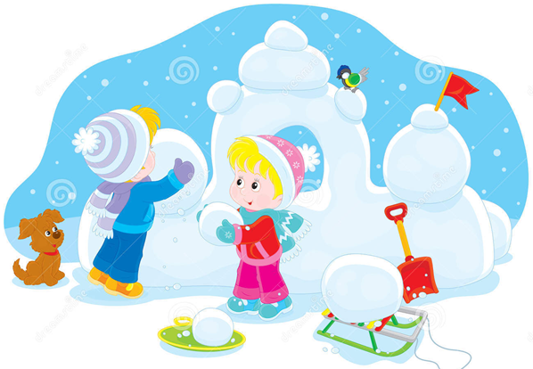
Что строят дети?
Дети строят снежную крепость.

Slide 5
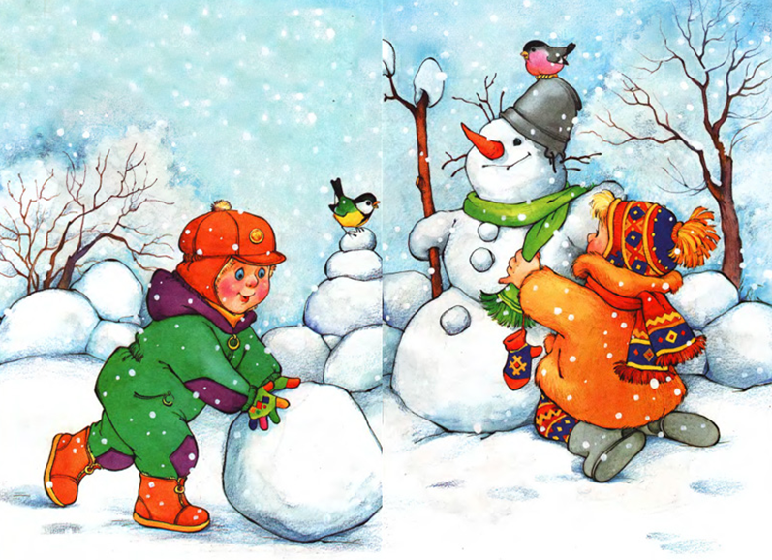
Кого лепят дети?
Дети лепят снеговика.
Что делает мальчик?
Мальчик делает снежный ком.

Slide 6
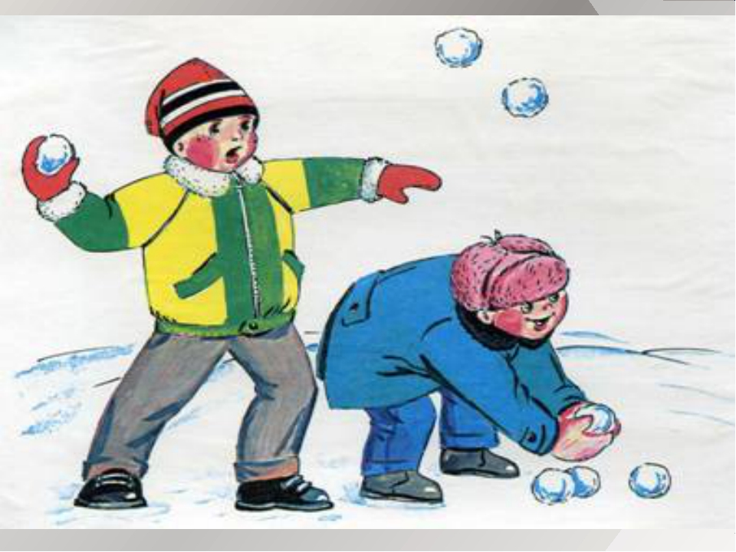
Что делают мальчики?
Мальчики играют в снежки.

Slide 7
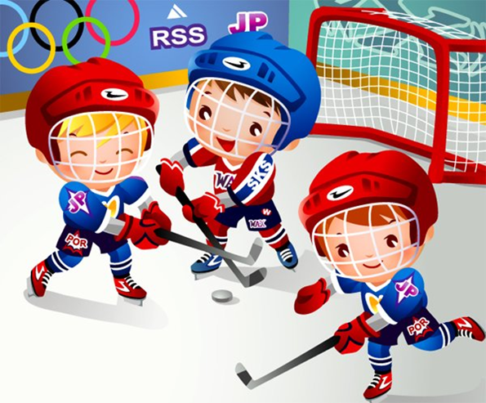
.
Что делают мальчики?
Мальчики играют в хоккей.

Slide 8
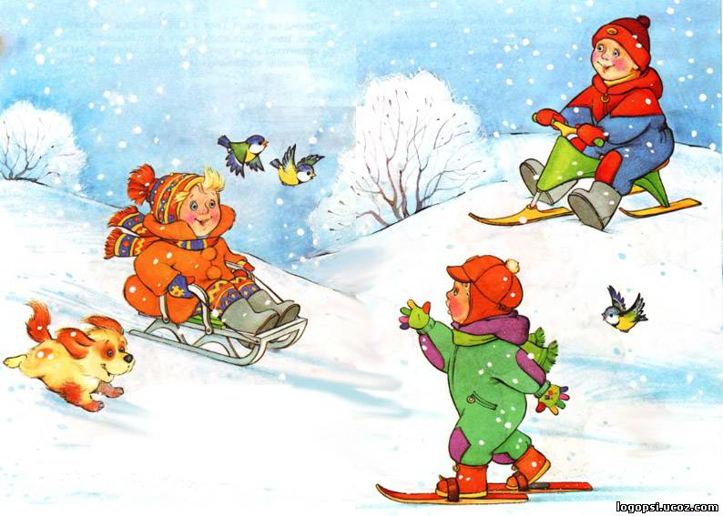
На чём катаются дети?
Дети катаются на санках.
Дети катаются на лыжах.

Slide 9

Что делают дети?
Дети катаются на коньках.

